Slide 1
实验五 数据选择器和译码器的应用二

Slide 2
实验目的
1、利用四选一数据选择器实现八选一数据选择器。
2、利用八选一数据选择器完成两位二进制数的是否相等的数值比较功能设计
3 扩展（采用38译码器或八选一数据选择器）

Slide 3
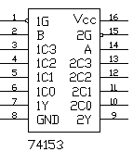
实验器材
数字电路实验箱，集成电路芯片74HC153，74HC32、74HC04 、74HC138、74HC20
Vcc——接电源；
GND——接地；
A、B——地址线，即为A₀、A₁；接逻辑开关；
1G——片选端；接逻辑开关；
1C0~1C3数据输入端，接逻辑开关；
1Y数据输出端。

Slide 4
38译码器
Vcc——接电源；
GND——接地；
A、B、C——地址线，分别为A₀、A₁、A₂；接逻辑开关；
G2A、G2B、G1——片选端；接逻辑开关；
Y1……Y7——输出端，接逻辑显示器；

Slide 5
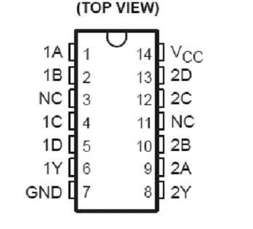
或门、非门、与非门
74HC20

Slide 6
实验内容
1、用两个4选1数据选择器组成一个8选1数据选择器，按图接线。或者2片38译码器构成4-16译码器
74HC32
74HC04
图 4选1组成一个8选1

Slide 7
“0”
“1”
4-16线译码器
A
Y8
B
Y9
C
“0”
Y10
Y11
“0”
Y12
D
Y15
Y13
Y14

Slide 8
2、利用8选1的数据选择器或4-16线译码器完成两个两位二进制数值比较是否相等电路的设计。
真值表
A = B
Y = 1
比 较 输 入 |  | 输出
A₁ B₁ | A₀ B₀ | Y
> | × | 0
= | > | 0
= | = | 1
< | × | 0
= | < | 0
Y = 0
否则，

Slide 9
3.扩展2：判断输入信号是否大于或等于设定的阈值，若大于或等于则输出结果为1，否则为0
真值表
比 较 输 入 |  | 输出
A₁ B₁ | A₀ B₀ | Y
> | × | 1
= | > | 1
= | = | 1
< | × | 0
= | < | 0

